Slide 1
Dimanche 12 Novembre 2023
Paroisse St Michel

Slide 2
Entrée: Venez chantons notre Dieu (1/2)
Venez chantons notre Dieu,
Lui le roi des cieux !
Il est venu pour sauver l'humanité
et nous donner la vie.
Exulte pour ton roi,
Jérusalem danse de joie.
Il est venu pour nous sauver du péché,
Exulte, Jérusalem danse de joie!
Oui par sa mort, tous nous sommes libérés,
Exulte, Jérusalem danse de joie!

Slide 3
Entrée: Venez chantons notre Dieu (3/2)
Venez chantons notre Dieu,
Lui le roi des cieux !
Il est venu pour sauver l'humanité
et nous donner la vie.
Exulte pour ton roi,
Jérusalem danse de joie.
4. S’il est venu ce n’est pas pour nous juger, Exulte, Jérusalem danse de joie! Mais seulement pour que nous soyons sauvés, Exulte, Jérusalem danse de joie!

Slide 5
KYRIE
Seigneur, Seigneur, Seigneur prends pitié !
O Christ, O Christ, O Christ prends pitié !
Seigneur, Seigneur, Seigneur prends pitié !

Slide 7
Gloria: Messe de Berthier (1/3)
Gloire à Dieu dans le ciel !
Grande paix sur la Terre ! (bis)
1 - Nous te louons, nous te bénissons, nous t'adorons !
Nous te glorifions, nous te rendons grâce pour ton immense gloire !

Slide 8
Gloria: Messe de Berthier (2/3)
Gloire à Dieu dans le ciel !
Grande paix sur la Terre ! (bis)
2 - Seigneur Dieu, le roi du ciel, le Père tout-puissant !
Seigneur Dieu, agneau de Dieu, le Fils du Père !

Slide 9
Gloria: Messe de Berthier (3/3)
Gloire à Dieu dans le ciel !
Grande paix sur la Terre ! (bis)
3 - Le seul Saint, le seul Seigneur,
le seul Très-Haut !
Jésus-Christ, avec l'Esprit,
dans la gloire du Père !

Slide 11
LITURGIE DE LA PAROLE
Première lecture :
Lecture du livre de la Sagesse (Sg 6, 12-16)
Psaume 130
« Mon âme a soif de toi, Seigneur, mon Dieu ! » (cf. Ps 62, 2b)
Deuxième lecture :
Lecture de la première lettre de saint Paul aux Thessaloniciens. (1 Th 4, 13-18)

Slide 12
LITURGIE DE LA PAROLE
ALLELUIA
«Veillez, tenez-vous prêts : c’est à l’heure où vous n’y pensez pas que le Fils de l’homme viendra.»
Évangile :
« Voici l’époux, sortez à sa rencontre » (Mt 25, 1-13)

Slide 14
Credo :
Je crois en Dieu, le Père tout-puissant, créateur du ciel et de la terre ; et en Jésus-Christ, son Fils unique, notre Seigneur, qui a été conçu du Saint-Esprit, est né de la Vierge Marie, a souffert sous Ponce Pilate, a été crucifié, est mort et a été enseveli, est descendu aux enfers, le troisième jour est ressuscité des morts, est monté aux cieux, est assis à la droite de Dieu le Père tout-puissant, d’où il viendra juger les vivants et les morts.
Je crois en l’Esprit-Saint, à la sainte Église catholique, à la communion des saints, à la rémission des péchés, à la résurrection de la chair, à la vie éternelle. Amen.

Slide 16
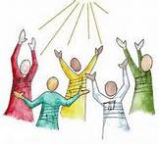
Prière Universelle
Entends nos prières, entends nos voix Entends nos prières monter vers toi

Slide 18
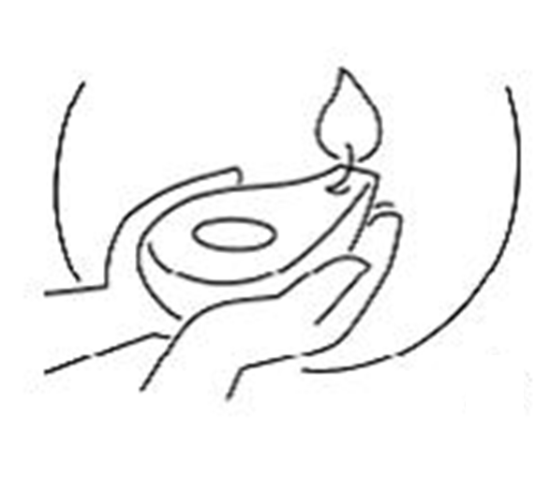
Offertoire

Slide 20
LITURGIE EUCHARISTIQUE
SANCTUS
Trois fois saint le Seigneur, Dieu de l’univers
Trois fois saint le Seigneur, le fils de David
Trois fois saint le Seigneur qui vient nous sauver
Il est notre salut, il est notre vie, il est la lumière ! x2
Ciel et Terre passeront, ses paroles ne passeront pas. x2 Non non non non, non, ne passeront pas. x2 Béni soit celui qui vient au nom du Seigneur
Le ciel et la terre sont remplis de sa gloire
Hosanna hosanna au plus haut des cieux

Slide 22
Notre Père
Notre Père qui es aux cieux,
que ton Nom soit sanctifié,
que ton règne vienne;
Que ta volonté soit faite,
sur la terre comme au ciel.
Donne-nous aujourd’hui notre pain de ce jour, Pardonne-nous nos offenses,
comme nous pardonnons aussi à ceux qui nous ont offensés.
Et ne nous laisse pas entrer en tentation,
mais délivre-nous du mal.

Slide 23
Hosanna, H au plus haut des cieux !

Slide 24
Agneau de Dieu: La paix elle aura ton visage
La paix elle aura ton visage
La pais elle aura tous les âges
La paix sera toi, sera moi, sera nous
Et la paix sera chacun de nous
Agneau de Dieu qui enlève le pèche du monde
Prends pitié de nous !
Agneau de Dieu qui enlève le pèche du monde
Prends pitié de nous !
Agneau de Dieu qui enlève le pèche du monde
Donne nous la paix !

Slide 25
Hosanna, H au plus haut des cieux !

Slide 26
Trouver dans ma vie ta présence Tenir une lampe allumée Choisir d’habiter la confiance Aimer et se savoir aimé 1 - Croiser ton regard dans le doute Brûler à l'écho de ta voix Rester pour le pain de la route Savoir reconnaitre ton pas

Slide 27
Trouver dans ma vie ta présence Tenir une lampe allumée Choisir d’habiter la confiance Aimer et se savoir aimé 2 - Brûler quand le feu devient cendre Partir vers celui qui attend Choisir de donner sans reprendre Fêter le retour d'un enfant

Slide 28
Trouver dans ma vie ta présence Tenir une lampe allumée Choisir d’habiter la confiance Aimer et se savoir aimé 3 - Ouvrir quand tu frappes à ma porte Briser les verrous de la peur Savoir tout ce que tu m'apportes Rester et devenir meilleur

Slide 29
Trouver dans ma vie ta présence Tenir une lampe allumée Choisir d’habiter la confiance Aimer et se savoir aimé 4- Puiser dans le flot de ta source Verser le parfum de mon cœur Chanter tout au long de ma course Trouver en toi seul mon bonheur

Slide 30
Hosanna, H au plus haut des cieux !

Slide 31
Sortie: Psaume de la Création (1/2)
1 - Par les cieux devant toi, splendeur et majesté
Par l'infiniment grand, l'infiniment petit
Et par le firmament, ton manteau étoilé
Et par frère soleil, je veux crier:
Mon Dieu, tu es grand, tu es beau,
Dieu vivant, Dieu très haut,
Tu es le Dieu d’amour.
Mon Dieu, tu es grand, tu es beau,
Dieu vivant, Dieu très haut,
Dieu présent, en toute création.

Slide 32
Sortie: Psaume de la Création (2/2)
2 - Par tous les océans, et par toutes les mers
Par tous les continents, et par l'eau des rivières
Par le feu qui te dit comme un buisson ardent
Et par l'aile du vent, je veux crier :
Mon Dieu, tu es grand, tu es beau,
Dieu vivant, Dieu très haut,
Tu es le Dieu d’amour.
Mon Dieu, tu es grand, tu es beau,
Dieu vivant, Dieu très haut,
Dieu présent, en toute création.

Slide 33
Bon dimanche à tous !
Paroisse St Michel

